Slide 1
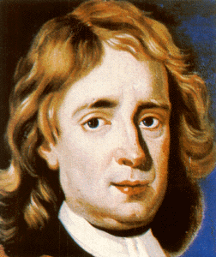
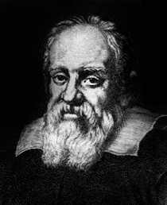


第一章
伽利略
牛顿
质点力学

Slide 2
1-1 运动的描述
物理模型——质点
质点
没有大小和形状，只具有全部质量的一点。
可以将物体简化为质点的两种情况：
物体不变形,不作转动(此时物体上各点的速度及加
速度都相同,物体上任一点可以代表所有点的运动)
物体本身线度和它活动范围相比小得很多(此时物体的变形及转动显得并不重要)。

Slide 3
一、参考系和坐标系
为了描述一个物体的运动，必须选择另一个物体作为参考，被选作参考的物体称为参考系。
注意
参考系不一定是静止的。
为了定量地描写物体相对于参考系的运动，须在参考系上固定一个坐标系。
Z
地面系
o
Y
日心系
X
地心系

Slide 4
选择合适的参考系，
以方便确定物体的运动性质；
建立恰当的坐标系，
以定量描述物体的运动；
提出准确的物理模型，
以突出问题中最基本的运动规律。

Slide 5
二、位置矢量 运动方程
位置矢量（位矢）：
P(x,y,z)
直角坐标系中
z
O
x
位矢 大小
y
位矢 方向

Slide 6
运动方程：
P(x,y,z)
z
O
x
y
轨道
质点运动的空间轨迹成为轨道.
轨道方程:

Slide 7
三、位移
s
B
Δ
位移矢量:在Δt时间间隔内位矢的增量
v
A
v
r
Г
Δ
v
r
r
直角坐标系中
1
2
O
位移大小
位移方向

Slide 8
Δ r 与 的区别
Δr
A
a ) 为标量， 为矢量
B
r₁
C
Δr
b )
r₂
o
z
Δs 与 的区别
A
ΔS
·
B
·
路程 Δs 为质点运动的轨道长度
Δr
r₁
r₂
o
y
x
元位移的大小
元路程

Slide 9
四、速度
P
Q
平均速度
瞬时速度
O
速度是位矢对时间的一阶导数
速度方向
时， 的极限方向
在P点的切线并指向质点运动方向

Slide 10
直角坐标系中
瞬时速度
速度大小
平均速度

Slide 11
P
平均速率
Q
瞬时速率
O
注意:
速度是矢量，速率是标量。
一般情况
单向直线运动情况
瞬时速率等于瞬时速度的大小

Slide 12
五、加速度
v₁
平均加速度
A
·
B
·
v₂
瞬时加速度
o
v₁
Δv
v₂
加速度是速度对时间的一阶导数
或位矢对时间的二阶导数

Slide 13
直角坐标系中
加速度
加速度大小

Slide 14
位矢
位移
速度
加速度
描述质点运动状态的物理量
、
描述质点运动状态变化的物理量
矢量性：
四个量都是矢量，有大小和方向
加减运算遵循平行四边形法则
瞬时性：
某一时刻的瞬时量不同时刻不同
过程量
相对性：
不同参照系中，同一质点运动描述不
同不同坐标系中，具体表达形式不同

Slide 15
六、质点运动学的两类问题
已知运动方程，求质点的速度和加速度
求导数
已知质点的速度(或加速度)和初始条件，求质点运动方程及其它未知量
运用积分方法

Slide 16
例：一质点运动轨迹为抛物线
(SI)
(SI)
y
求：x= -4m时（t>0)
粒子的速度、速率、
加速度。
x

Slide 17
(SI)
解：
(SI)
练习

Slide 18
例
l
h
求：船的速率
s
解：

Slide 19

l
h
s

Slide 20
3.设质点做二维运动：
求t=0秒及t=2秒时质点的速度，并求后者的大小和方向。
解：
大小：
方向：

Slide 21
练习.一质点沿x轴作直线运动，其位置坐标与时间的 关系为 x=10+8t-4t²,求：
（1）质点在第一秒第二秒内的平均速度。
（2）质点在t=0、1、2秒时的速度。
解：

Slide 22
x=10+8t-4t²
（2）质点在t=0、1、2秒时的速度。
代入 t = 0 , 1 , 2 得：

Slide 23
练习
一质点由静止开始作直线运动，初始加速度为a₀，以后加速度均匀增加，每经过τ秒增加a₀，求经过t秒后质点的速度和运动的距离。
解：据题意知，加速度和时间的关系为：
(直线运动中可用标量代替矢量）

Slide 25
1-2 运动叠加原理
当物体同时参与两个或多个运动时, 其总的运动乃是各个独立运动的叠加, 这个结论称为运动叠加原理或运动的独立性原理
任意曲线运动都可以视为沿x,y,z轴的三个各自独立的直线运动的叠加（矢量加法）。

Slide 26
匀加速运动
为常矢量
初始条件给定，质点运动确定
忽略空气阻力，质点运动由初始条件可预知
抛体运动
典型的匀加速运动，
运动叠加和运动的独立性
运动平面在 内
y
v₀
θ
0
x

Slide 27
y
v₀
θ
0
x

Slide 28
二、平面曲线运动 切向加速度和法向加速度
自然坐标系
在轨道曲线上任取一点为坐标原点，
以“弯曲轨道”作为坐标轴。
P处的坐标即为轨道的长度s (自然坐标)
运动方程
方向描述
作相互垂直的单位矢量
切向单位矢量
指向物体运动方向
法向单位矢量
指向轨道的凹侧

Slide 29
变速率圆周运动
t时刻：A点
t+dt时刻：B点
dt时间内经过弧长ds
ds对应圆心角角度dθ
B
dθ
R
A
为单位矢量， 大小不变，但方向改变

Slide 30
B
dθ
ρ
A
切向加速度
法向加速度

Slide 31
切向加速度、反映速度大小变化，
法向加速度、反映速度方向变化，
加速度总是指向曲线的凹侧
匀速圆周运动
向心加速度

Slide 32
一般曲线运动（多个圆弧运动的连接）

Slide 33
例1、由楼窗口以水平初速度v₀射出一发子弹，取枪口为原点，沿v₀为x轴，竖直向下为y轴，并取发射时t=0.试求：
(1)子弹在任一时刻t的位置坐标及轨道方程；
(2)子弹在t时刻的速度，切向加速度和法向加速度。

Slide 34
o
v₀
x
解：(1)
θ
_{a}
_{a}
_{τ}
n
(2)
y
g
与速度同向
与切向加速度垂直

Slide 35
三、径向速度和横向速度 圆周运动的角量描述
径向速度和横向速度
位置矢量表述为
Q
根据速度的定义得
Γ
P
(
r
,
)
θ
θ
O
X
平面极坐标中的运动质点
令
v_{r}为质点的径向速度
v_{θ}为质点的横向速度

Slide 36
圆周运动的角量描述
极坐标系中
角位置
R
Δθ
角位移
沿逆时针转动，角位移取正值
O
X
沿顺时针转动，角位移取负值
角速度
单位：rad/s
角加速度
单位：rad/s²

Slide 37
匀速圆周运动
是恒量
匀角加速圆周运动
是恒量
一般圆周运动

Slide 38
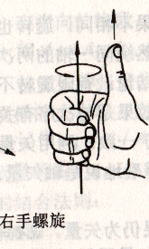
角量与线量之间的关系
线量
速度、加速度
角量
角速度、角加速度
加速转动
方向一致
减速转动
方向相反

Slide 39
自然和自然规律隐藏在黑暗之中，
上帝说“让牛顿降生吧”，
一切就有了光明；
但是，光明并不久长，魔鬼又出现了，
上帝咆哮说：“让爱因斯坦降生吧”，
就恢复到现在这个样子。

Slide 40
三百年前，牛顿站在巨人的肩膀上，
建立了动力学三大定律和万有引力定律。
其实，没有后者，就不能充分显示前者
的光辉。海王星的发现，把牛顿力学推
上荣耀的顶峰。
魔鬼的乌云并没有把牛顿力学推跨，
她在更加坚实的基础上确立了自己的使
用范围。宇宙时代，给牛顿力学带来了
又一个繁花似锦的春天。

Slide 41
1-3 牛顿运动定律
一、牛顿运动定律的表述
牛顿第一定律（Newton first law)(惯性定律)
任何物体都保持静止或匀速直线运动的状态，直到受到力的作用迫使它改变这种状态为止。
包含两个重要概念：惯性和力
固有特性

Slide 42
牛顿第二定律（Newton second law）
在受到外力作用时，物体所获得的加速度的大小与外力成正比，与物体的质量成反比；加速度的方向与外力的矢量和的方向相同。
特点：
瞬时性；迭加性；矢量性；定量的量度了惯性
1、瞬时性：
之间一一对应
2、迭加性：

Slide 43
3、矢量性：具体运算时应写成分量式
直角坐标系中：
自然坐标系中：

Slide 44
4、定量的量度了惯性
惯性质量：牛顿第二定律中的质量常被称为惯性质量
质量是物体平动惯性大小的量度
引力质量：
式中
被称为引力质量
经典力学中不区分引力质量和惯性质量

Slide 45
第三定律（Newton third law）
两个物体之间对各自对方的相互作用总是相等的，而且指向相反的方向。
作用力与反作用力：
1、它们总是成对出现。它们之间一一对应。
2、它们分别作用在两个物体上。绝不是平衡力。
3、它们一定是属于同一性质的力。

Slide 46
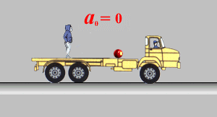
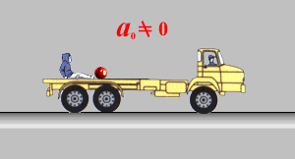
二 惯性系与非惯性系
问题
a=0时人和小球的状态符合牛顿定律
a≠0时人和小球的状态为什麽不符合牛顿定律？
结论：在有些参照系中牛顿定律成立，这些系称为惯性系。相对惯性系作加速运动的参照系是非惯性系。而相对惯性系作匀速直线运动的参照系也是惯性系。

Slide 47
惯性参照系——牛顿定律严格成立的参照系。根据天文观察，以太阳系作为参照系研究行星运动时发现行星运动遵守牛顿定律，所以太阳系是一个惯性系。
地球可以看作近似的惯性系

Slide 48
三、力学中常见的几种力 基本自然力
1.常见的几种力
重力
弹力
摩擦力
流体阻力

Slide 49
2.基本的自然力
万有引力：
G=6.67×10⁻¹¹Nm²/kg²
例、地球对物体的引力P＝mg=GMm/R²
所以g=GM/R²
电磁力：（库仑力）f=kq₁q₂/r²
k=9 ×10⁹Nm²/C²

Slide 50
强力：粒子之间的一种相互作用，作用范围在0.4×10⁻¹⁵米至10⁻¹⁵米。
弱力：粒子之间的另一种作用力，力程短、力弱（10^{－2}牛顿）
四种基本自然力的特征和比较
力的种类 相互作用的物体 力的强度 力 程
万有引力 一切质点 10^{－34}N 无限远
弱力 大多数粒子 10^{－2}N 小于10^{－17}m
电磁力 电荷 10²N 无限远
强力 核子、介子等 10⁴N 10^{－15}m

Slide 51
四、牛顿定律的应用
例：质量为m的小球，在水中受的浮力为常力F，当它从静止开始沉降时，受到水的粘滞阻力为f=kv(k为常数），证明小球在水中竖直沉降的速度v与时间t的关系为
F
式中t为从沉降开始计算的时间
f
证明：取坐标，作受力图。
a
根据牛顿第二定律，有
x
mg

Slide 52
初始条件：t=0 时 v=0

Slide 53
1-4 动能定理 机械能守恒定律
一、功 功率
1)恒力的功
定义：力在位移方向上的投影与该物体位移大小的乘积。
//
//

Slide 54
2) 变力的功
B
θ
A

Slide 55
功——力的空间积累
外力作功是外界对系统过程的一个作用量
微分形式
直角坐标系中

Slide 56
3) 功的几何意义
b
a
o

Slide 57
4) 合力的功
物体同时受
的作用
结论：合力对物体所做的功等于其中各个分力分别
对该物体所做功的代数和。
注意：1、功是过程量，与路径有关。
2、功是标量，但有正负。
3、合力的功为各分力的功的代数和。

Slide 58
例1 作用在质点上的力为
在下列情况下求质点从
处运动到
处该力作的功：
1. 质点的运动轨道为抛物线
2. 质点的运动轨道为直线
Y
O
X

Slide 59
Y
O
X
做功与路径有关

Slide 60
例2、一陨石从距地面高为h处由静止开始落向地面，忽略空气阻力，求陨石下落过程中，万有引力的功是多少？
a
解：取地心为原点，引力与矢径方向相反
h
b
R
o

Slide 61
例3、质量为2kg的质点在力
(SI)
的作用下，从静止出发，沿x轴正向作直线运动。求前三秒内该力所作的功。
解：（一维运动可以用标量）

Slide 62
5) 功率 力在单位时间内所作的功
平均功率：
瞬时功率：
瞬时功率等与力与物体速度的标积

Slide 63
6) 作用力和反作用力做功之和
dr₂
m₁、m₂组成一个封闭系
dr₁
F₁
F₂
m₂
m₁
r₁₂
r₁
r₂
o
在经典力学中，两质点的相对位移不随参考系改变。

Slide 64
二、势能 势能曲线
1、保守力的功
重力的功
m在重力作用下由a运动到b，取地面为坐标原点.
初态量
末态量

Slide 65
万有引力的功
两个质点之间在引力作用下相对运动时 ，以M所在处为原点, M指向m的方向为矢径的正方向。m受的引力方向与矢径方向相反。
b
r
m
初态量
末态量
M
a

Slide 66
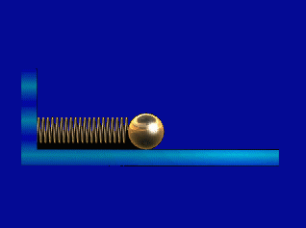
弹力的功
弹簧振子
初态量
末态量

Slide 67
某些力对质点所做的功只与质点的始末位置有关，
而与路径无关。这种力称为保守力。
典型的保守力： 重力、万有引力、弹性力
与保守力相对应的是耗散力
典型的耗散力： 摩擦力

Slide 68
2.势能
在受保守力的作用下，质点从A-->B，所做的功与路径无关，而只与这两点的位置有关。可引入一个只与位置有关的函数，A点的函数值减去B点的函数值，定义为从A -->B保守力所做的功，该函数就是势能函数。
B
A
定义了势能差

Slide 69
保守力做正功等于相应势能的减少；
保守力做负功等于相应势能的增加。

Slide 70
选参考点（势能零点），设
质点在某一点的势能大小等于在相应的保守力的作用下，由所在点移动到零势能点时保守力所做的功。

Slide 71
重力势能（以地面为零势能点）
势能只具有相对意义
弹性势能（以弹簧原长为零势能点）
引力势能（以无穷远为零势能点）

Slide 72
注意：
1、计算势能必须规定零势能参考点。势能是相对量，其量值与零势能点的选取有关。
2、势能函数的形式与保守力的性质密切相关，对应于 一种保守力的函数就可以引进一种相关的势能函数。
3、势能是属于以保守力形式相互作用的物体系统所共 有的。 4、一对保守力的功等于相关势能增量的负值。因此，保守力做正功时，系统势能减少；保守力做负功时， 系统势能增加。

Slide 73
3.保守力和势能的关系：
势能是保守力对路径的线积分
φ
A
F_{l}
保守力所做元功
保守力沿某一给定的l方向的分量等于与此保守力相应的势能函数沿l方向的空间变化率。

Slide 74
势能是位置的函数，用E_{P} ( x,y,z)表示，称为势函数
质点所受保守力等于质点势能梯度的负值
那勃勒算符

Slide 75
4.势能曲线
E_{p（l）}
势能曲线:势能随位置变化的曲线
E_{p（h）}
（a）重力势能曲线
O
h
O
l
（a）
（b）
)
（b）弹性势能曲线
1
2
2
E
E_{p（r）}
r
p
E_{p（r）}
（c）引力势能曲线
O
（d）原子相互作用
势能曲线
r₀
r
O
（c）
（d）
几种典型的势能曲线

Slide 76
势能曲线提供的信息
1、质点在轨道上任意位置所具有的势能值。
2、势能曲线上任意一点的斜率 的负值，表示质点在该处所受的保守力
3、势能曲线有极值，
质点处于平衡位置。
设系统机械能守恒，由此势能曲线可分析系统状态的变化。
势垒
势阱

Slide 77
三、动能 动能定理
动能
动能定理
末态动能
初态动能
合外力对质点所做的功等于质点动能的增量。

Slide 78
外力做正功等于相应动能的增加；
外力做负功等于相应动能的减少。
比较
保守力做正功等于相应势能的减少；
保守力做负功等于相应势能的增加。
功是质点动能变化的量度
过程量
状态量
物体受外力作用
运动状态变化
动能变化

Slide 79
2）质点系的动能定理
质点系统的动能
因为 作用力和反作用力做功之和
所以一对内力 做功之和不一定为零
因此
质点系的动能定理:
对质点系作的总功等于质点系总动能的增量。

Slide 80
四、 机械能守恒定律
1)质点系的功能原理
质点系的动能定理
质点系在运动过程中，它所受外力的功与系统内非保守力的功的总和等于其机械能的增量。
称为功能原理

Slide 81
2)机械能守恒定律
系统的机械能保持不变
在只有保守内力做功的情况下，
质点系的机械能保持不变。

Slide 82
1-5 冲量与动量
一、动量 （描述质点运动状态，矢量）
质点的动量
质点系的动量
二、质点的动量定理
元冲量
动量定理的微分形式

Slide 83
动量定理的微分形式
其中令
称为力的冲量.
动量定理的积分形式
作用于物体上的合外力的冲量等于物体动量的增量
——质点的动量定理

Slide 84
分量表示式

Slide 85
平均冲力：
定义：在相同时间内，若有一恒力的冲量与一变力的冲量相等。则这一个恒力称为这一变力的平均冲力。即当恒力与变力满足：
则定义平均冲力
动量定理变为：

Slide 86
三、质点系的动量定理
设有两个质点系m_{1、}m₂
m₁
受外力：
m₂
受内力：
对质点“1”
对质点“2”

Slide 87
一般言之：设有N个质点，则：
令:
则有:
或:
动量定理的微分形式.

Slide 88
质点系的动量定理.

Slide 89
质点系的动量定理:质点系所受外力的总冲量等于质点系的总动量的增量
注意:只有质点系的外力才能改变质点系的总动量.内力虽能改变质点系个别质点的动量，但不能改变质点系的总动量。

Slide 90
四、质点系的动量守恒定理
如果
则有:
若质点系所受合外力为零，
则质点系的总动量保持不变。

Slide 91
注意1）使用时要注意定理的条件：
①
②惯性系
2）常用分量式：
这说明哪个方向所受的合力为零，
则哪个方向的动量守恒。

Slide 92
动量守恒定律
三大
守恒定律
动能转换与守恒定律
物理学大厦
的基石
角动量守恒定律

Slide 93
例一、如图，车在光滑水平面上运动。已知m、M、
人逆车运动方向从车头经t 到达车尾。
求：1、若人匀速运动，他到达车尾时车的速度；
2、车的运动路程；
3、若人以变速率运动， 上述结论如何？
解：以人和车为研究系统，取地面为参照系。水平方向系统动量守恒。

Slide 94
1、
2、
3、

Slide 95
例二、 质量为2.5g的乒乓球以10m/s的速率飞来，被板推挡后，又以20m/s的速率飞出。设两速度在垂直于板面的同一平面内，且它们与板面法线的夹角分别为45º和30º，求：（1）乒乓球得到的冲量；（2）若撞击时间为0.01s，求板施于球的平均冲力的大小和方向。
v₂
30º
45º
n
v₁
解：取挡板和球为研究对象，由于作用时间很短，忽略重力影响。设挡板对球的冲力为 则有：

Slide 96
取坐标系，将上式投影，有：
y
v₂
30º
O
45º
x
n
v₁
α为平均冲力与x方向的夹角。

Slide 97
此题也可用矢量法解
y
v₂
30º
O
45º
x
n
v₁
Δt
v₂
v₁
v₁

Slide 98
o
例三、 一质量均匀分布的柔软细绳铅直地悬挂着，绳的下端刚好触到水平桌面上，如果把绳的上端放开，绳将落在桌面上。试证明：在绳下落的过程中，任意时刻作用于桌面的压力，等于已落到桌面上的绳重量的三倍。
x
证明：取如图坐标，设t时刻已有x长的柔绳落至桌面，随后的dt时间内将有质量为ρdx（Mdx/L)的柔绳以dx/dt的速率碰到桌面而停止，它的动量变化率为：

Slide 99
根据动量定理，桌面对柔绳的冲力为：
柔绳对桌面的冲力F＝F'即：
而已落到桌面上的柔绳的重量为mg=Mgx/L
所以F_{总}=F+mg=2Mgx/L+Mgx/L=3mg

Slide 100
五、碰撞
物体在短时间内发生相互作用的过程。
碰撞过程的特点：1、各个物体的动量明显改变。
2、系统的总动量(总角动量)守恒。
弹性碰撞：ΔE_{k}=0
碰撞过程中两球的机械能（动能）完全没有损失。
非弹性碰撞： ΔE_{k}<0
碰撞过程中两球的机械能（动能）要损失一部分。
完全非弹性碰撞： ΔE_{k}<0且绝对值最大
两球碰后合为一体，以共同的速度运动。

Slide 101
正碰：两球碰撞前的速度在两球的中心连线上。
那么，碰撞时相互作用的力和碰后的速度也
都在这一连线上。（对心碰撞）
斜碰：两球碰撞前的速度不在两球的中心连线上。

Slide 102
二维弹性碰撞 两个质量相同的粒子，发生弹性碰撞
碰前一个粒子静止，碰后两个粒子的速度相互垂直

Slide 103
例：质量 M 的沙箱，悬挂在线的下端，质量 m，速率 的子弹水平地射入沙箱，并与沙箱一起摆至某一高度 h 为止。试从高度 h 计算出子弹的速率 ，并说明在此过程中机械能损失。
解：从子弹以初速击中沙箱到获得共同速度可看作在平衡位置完成的完全非弹性碰撞。水平方向受外力为0，由动量守恒有
h
M
m

Slide 104
子弹射入沙箱后，只有重力作功，子弹，沙箱、地球组成的系统机械能守恒。
碰撞过程中机械能不守恒。机械能损失为：

Slide 105

例 一炮弹发射后在其运行轨道上的最高点h＝19.6m处炸裂成质量相等的两块。其中一块在爆炸后1秒钟落到爆炸点正下方的地面上，设此处与发射点的距离S₁＝1000米,问另一块落地点与发射点的距离是多少？（空气阻力不计，g=9.8m/s²)
y
解：知第一块方向竖直向下
v₂
h
v₁
S₁
x

Slide 106
爆炸中系统动量守恒
y
v₂
h
v₁
S₁
x

Slide 107
第二块作斜抛运动
mv₂/2
mv_{x}
mv₁/2
落地时，y₂=0 所以t₂=4s
t’₂＝－1s(舍去）
x₂=5000m

Slide 108
恢复系数
碰撞时系统动量守恒
恢复系数

Slide 109
弹性碰撞
完全非弹性碰撞
一般的非弹性碰撞

Slide 110

六、火箭飞行原理
火箭推力的计算:
设在t时刻, 火箭的质量为M, 速度为
经过dt时间, 火箭向后喷出质量为dm的燃气
其喷出速度相对于火箭为
在t+dt时刻, 火箭质量减为M-dm, 速度增为
则燃气对地速度为
则燃气动量变化
由动量定理, 火箭受到的推力为:

Slide 111
火箭速度公式 忽略重力和阻力, 则系统动量守恒
化简得:
由于喷出燃气的质量dm等于火箭质量的减小,
即 , 所以上式变为
设开始发射时, 火箭质量为 , 初速为 0, 则:

Slide 112
设各级火箭工作时，
火箭的质量比分别为
并设各级火箭的喷气速度分别为
最后火箭达到的速度为：

Slide 113
1-6 角动量定理 角动量守恒定律
一 、 力矩 角动量
角动量（对一定点的）
m
0
角动量大小
角动量方向
系统的总角动量
m
θ
o

Slide 114
质点作圆周运动
质点作直线运动
Z
Y
O
X
或：

Slide 115
例 一质量为m的质点沿着一条空间曲线运动，该曲线在直角坐标下的矢径为：
其中a、b、ω皆为常数，求该质点对原点的角动量。
解：已知

Slide 116
力矩：力对某点O的力矩等于力的作用点的矢 径 与力 的矢量积.
o
•
d
m
1）大小
注意：
2）方向：
的方向

Slide 117
力矩为零的情况:
（1）力 等于零；
（2）力 的作用线与矢径 共线（即 ）
（3）力 的作用点在O点,即 等于零；
有心力：
物体所受的力始终指向（或背离）某一固定点
力心

Slide 118
二、角动量定理
Z
1）角动量定理的微分形式
O
X
对一个质点：
Y
此式称为质点的角动量定理

Slide 119
对多个质点而言：
（以两个质点为例）
Z
m₁
如图设有质点m₁ 、 m₂
分别受外力
m₂
d
外力矩
Y
内力
X
内力矩
O
对质点（2）：
对质点（1）：
两式相加：

Slide 120
内力矩
令：
质点系所受的合的外力矩
质点系的总角动量
则：
推广到n个质点的质点系：
质点系角动量定理：系统角动量对时间的变化率等于系统所受合外力矩。

Slide 121
2）角动量定理的积分形式
称为力矩的角
冲量或冲量矩
设：在合外力矩M的作用下，
时间内
系统的角动量从
对上式积分：
角动量定理（积分形式）
作用在质点系的角冲量等于系统角动量的增量。

Slide 122
三、角动量守恒定律
若
则：
角动量守恒定律：若对某一参考点, 系统(质点)所受合外力矩恒为零时，则此质点系(质点)对该参考点的角动量将保持不变。

Slide 123
例 一质量为m的质点以速度 从参考点平抛出去，用角动量定理求质点所受的重力对参考点的力矩。
解：
Z
X
O
Y

Slide 124
例 质量为m的小球A，以速度 沿质量为M的，
半径为R的地球表面水平切向向右飞出（如图）地轴OO’与 平行，小球A的轨道与轴OO’相交于 3R的C
点，不考虑地球的自转与空气阻力，求小球A在C点
的 与 之间的夹角θ。
已知：
Z
求：
m
C
解：以M，m
为研究对象。
Y
O
O’
X
M_{地}
系统只受万有引力（保守力）故机械
能守恒。因引力是有心力，则角动量守恒。
以无穷远为势能零点，则：

Slide 125
Z
m
C
Y
O
O’
X
M_{地}
由（1）式：
由（2）式：

Slide 126
Z
m
C
Y
O
O’
X
M_{地}

Slide 127
1-7
相对运动
力学相对性原理
一、相对运动
运动描述具有相对性
车上的人观察
地面上的人观察

Slide 128
位置的相对性
y
y’
S
S’
p
伽利略位矢变换式
o o’ x x’
速度的相对性

Slide 129
A,B,C三个质点相互间有相对运动
加速度的相对性
两个相互做匀速直线运动的坐标系的
伽利略位矢变换式

Slide 130
1.河水自西向东流动，速度为10 km/h,一轮船在水中航行，船相对于河水的航向为北偏西30º,航速为20km/h。此时风向为正西，风速为10km/h。试求在船上观测到的风的速度。
解：设水用S；风用F；船用C；岸用D
已知：
v
=
10
v_{cs}
sd
正东
正西
北偏西30º
v
=
10
fd
v
=
20
v_{fd}
cs
v_{sd}

Slide 131
v_{cs}
v_{cd}
v_{fd}
v_{sd}
v_{fc}
v_{cd}
方向为南偏西30º。
v_{fd}
v_{sd}

Slide 132
2.一男孩乘坐一铁路平板车，在平直铁路上匀加速行驶，其加速度为a，他沿车前进的斜上方抛出一球，设抛球时对车的加速度的影响可以忽略，如果使他不必移动他在车中的位置就能接住球，则抛出的方向与竖直方向的夹角应为多大？
解：抛出后车的位移：
θ
a
球的位移：
v₀

Slide 133
小孩接住球的条件为：Δx₁=Δx₂; Δy=0
两式相比得：

Slide 134
练习:有人以 的速率向东奔跑, 他感到风从北方吹来,当他奔跑的速率加倍时, 则感到风从东北方向吹来, 求风的速度.
风向为西北风

Slide 135
练习:河水流速为 ,河面宽D=1km,一渡船相对于水的速度 ,如果船的航向与上游成 角.求(1)船到达对岸所需时间,到达对岸时位于正对岸的下游何处?(2)如果要使船到达对岸的时间最短,船头应与河岸成多大角度?最短时间 (3) )如果要使船相对于正对岸航行的距离最短,船头应与河岸成多大角度?距离最短
B
(1)设船相对于岸的速度为
由速度合成得:
o

Slide 136
A
B
D
船到达B点所需时间:
o
AB两点的距离:
(2)如果要使船到达对岸的时间最短,船头应与河岸成 多大角度?最短时间
由
知
时, 航时最短.
故船头应与岸垂直时, 航时最短.

Slide 137
(3) )如果要使船相对于正对岸航行的距离最短, 船头应与河岸成多大角度?距离最短
A
B
D
设 则
o
欲使 最短,应满足极值条件
故船头与岸成 ,则航距最短.

Slide 138
A
B
D
o
AB两点最短距离:

Slide 139
二、力学的相对性原理
同一质点的加速度在两个相互间作匀速直线运动的参照系中是相同的
在牛顿力学中,力与参考系无关，质量与运动无关
牛顿第二定律在S系和S’系的数学表达式
表明牛顿第二定律在一切惯性系中具有相同的数学形式

Slide 140
推 论
在一切惯性系中力学规律都具有相同的数学形式。
——力学的相对性原理或伽利略相对性原理
(Galileo principle of relativity)
对于力学规律来说，一切惯性系都是等价的。
或 牛顿力学规律在伽利略变换下形式不变
或 牛顿力学规律是伽利略不变式

Slide 141
三、牛顿绝对时空观的局限性
根据伽利略变换，我们可得出牛顿的绝对时空观，也称之为经典时空观。
  在S系内，米尺的长度为
在S’系内，米尺的长度为
利用伽利略变换式得
结论：空间任意两点之间的距离对于任何的惯性系而言都是相等的，与惯性系的选择或观察者的相对运动无关。即：长度是“绝对的”，或称之为“绝对空间”。

Slide 142
再有
时间也与惯性系的选择或观察者的相对运动无关
“绝对空间”、“绝对时间”和“绝对质量”这三个概念的总和构成了经典力学的所谓“绝对时空观”： 空间、时间和物质的质量与物质的运动无关而独立存在，空间永远是静止的、同一的，时间永远是均匀地流逝着的。

Slide 143
如果把随惯性系而变的看成是“相对”的，
把不随惯性系而变的看成是“绝对”的，
那么经典力学中：
物体的坐标和速度
“同一地点”
是相对的
时间、长度、质量
“同时性”和力学定律的形式
是绝对的

Slide 144
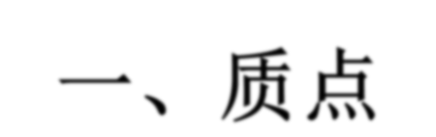

01. 运动的描述
一、质点
质点：具有一定质量的几何点
两种可以把物体看作质点来处理的情况:
作平动的物体，可以被看作质点。
两相互作用着的物体，如果它们之间的 距离远大于本身的线度，可以把这两物体 看作质点。

Slide 145
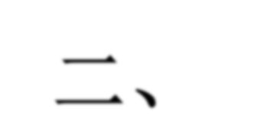
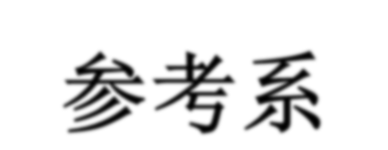
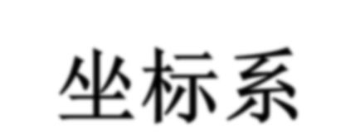


二、 参考系 坐标系
物质运动具有绝对性
描述物质运动具有相对性
参考系：为描述物体的运动而选取的参考物体 坐标系：用以标定物体的空间位置而设置的
坐标系统

Slide 146
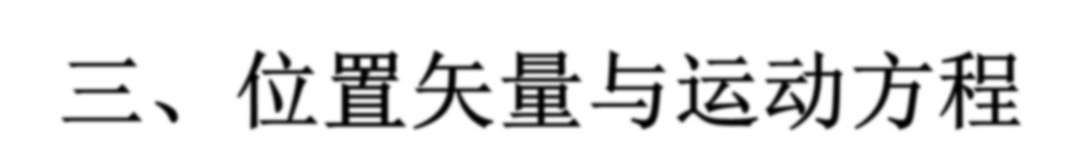

三、位置矢量与运动方程
z
位置矢量（位矢）
从坐标原点O 指向质点 所在位置P 的有向线段
位置矢量的表达式：
❖
P(x,y,z)
γ
r
o β
α
y
r = xi + yj + zk
位矢的大小为：
x
位矢的方向：
_{x} 2
r = + y ² + z ²
cosα = ^{x} cos β = ^{y} cosγ = ^{z} r r r

Slide 147



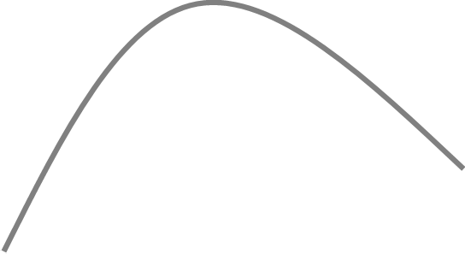

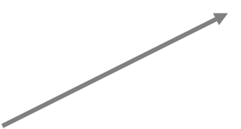

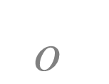

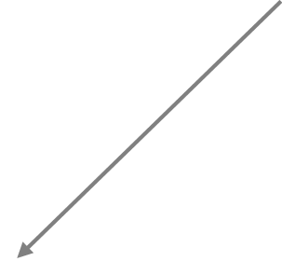
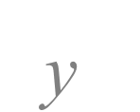

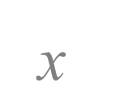

r = r (t)
运动方程：
❖
矢量形式
r = x(t)i + y(t) j + z(t)k
x = x(t)
y = y(t)
z = z(t)
z
参数形式
r
轨道方程
F (x, y, z) = 0
G(x, y, z) = 0
o
y
x

Slide 148
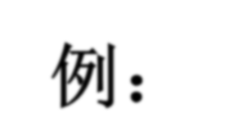

❒
例：
r =
x = 2t
y = −5t ²
2
( SI )
2ti − 5t j
y = − ⁵ x²
4
❒
r
= 0
t =0
❒
r
= 2i − 5 j
( m )
t =1

Slide 149
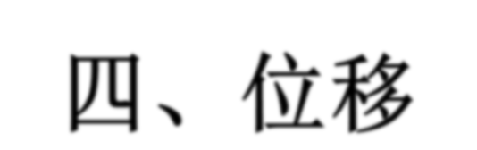
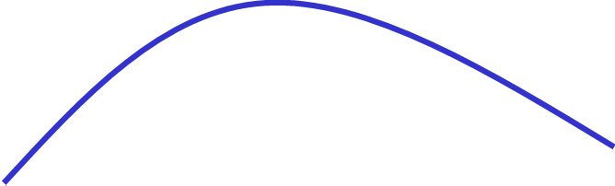
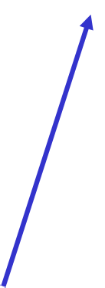


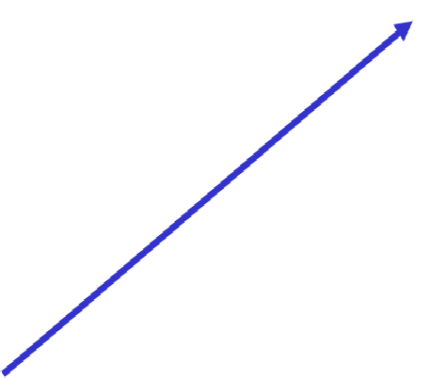
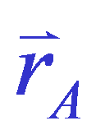
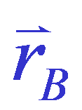

四、位移
z
A
B
Δ r
❖
设质点作曲线运动
❖
❖
t 时刻位于A点，位矢
r_{A}
r_{B}
r_{A }
o
t+Δt 时刻位于B点，位矢 r_{B}
y
x
在 Δt 时间内，位矢的变化量（即A到B 的有向线段）称为位移。
Δr = r_{B} − r_{A}

Slide 150




_{Δ}  
在直角坐标系中
r = r_{B} − r_{A}
= (x − x ) + (y y ) + (z
B A ^{i} B A
j − z )k
B
A
Δr = Δxi + Δyj + Δzk
Δr = Δx² + Δy² + Δz²

Slide 151
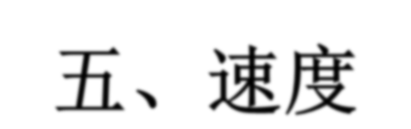

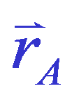
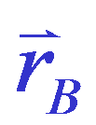


五、速度
速度是描述质点运动的快慢和方向的物理量 速度是描述质点运动状态的物理量
z
A
B
❖ Δr 
在 Δt 时间内发生位移 Δr
r_{A}
r
B
o
_{v =} Δr
y
平均速度
Δt
x
平均速度的方向与Δt 时间内位移的方向一致

Slide 152





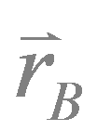
_{v = lim} Δr ₌ dr
瞬时速度
(m⋅s⁻¹ )
z
A
Δt dt
Δt →0
v
❖ Δr
B
速度的方向为轨道上质点 所在处的切线方向。
r_{A}
❖
r_{B}
o
y
x

Slide 153




_{v =} dr ₌ dx _{i +} dy _{j +} dz _{k}
dt dt dt dt
❖
v = v_{x}i + v_{y} j + v_{z}k
dx dy dz
速度的三个分量： v_{x} = _{dt} , v_{y} = _{dt} , v_{z} = _{dt}
2
2
y
2
速度的大小：
v =  = v + v
v _{x}
v
z

Slide 154
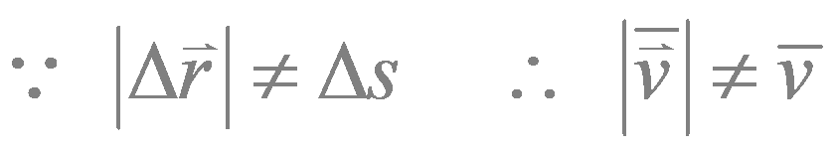


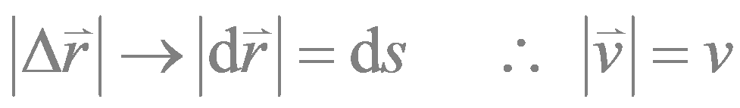

速率 在 Δt 时间内，质点所经过路程Δs
对时间的变化率
Δs
Δs v = _{Δt}
B
平均速率：
A
Δr
Δs ds
瞬时速率：
v = lim _{Δt} = _{dt}
Δt →0
一般情况下，
Δr ≠ Δs ∴ v ≠ v
Δr → dr = ds
当 Δt →0 时，
∴ v = v

Slide 155



❒
例：
2
( SI )
r = 2ti − 5t j
v = ^{dr} = 2i −10t j
dt
❒
v
= 2i −10 j m/s
t =1

Slide 156
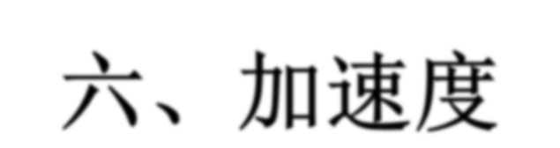
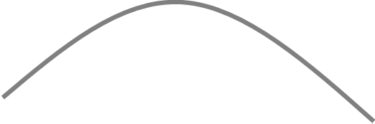


六、加速度
❖
z
v₁
加速度是反映速度变化的物理量
❖
❖
v_{1 }
v
t 时刻，质点速为
1
2
t₂ 时刻，质点速度为 v₂
Δt 时间内，速度增量为：
Δv = v₂ − v₁
o
y
❖  
❖
x
v₁
Δv
❖
Δv
v₂
平均加速度
2
a = (m/s )
Δt
平均加速度的方向与速度增量的方向一致

Slide 157
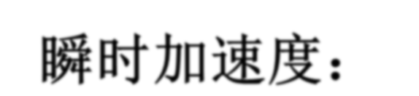








瞬时加速度：
当Δt →0 时，平均加速度的极限即为瞬时加速度。
Δv dv d²r
a = lim
2
= = (m/s )
Δt →0 _{Δt}
dt dt ²
a = ^{d v} = ^{dvx} i + ^{dvy}
dt dt dt
j + ^{dvz} k
dt
2 2 2
₌ d x d y d z
i + j + k
dt² dt² dt²
= a_{x}i + a_{y} j + a_{z}k

Slide 158
dv d² x
dv_{y}
d² y
dv d² z
a = ^{x} =
, a = =
, a = ^{z} =
x
dt dt²
y
dt dt²
z
dt dt²
❖
2 2
2
加速度的大小：
a = a_{x} + a + a
y
z
加速度的方向：
当 Δt 趋向零时，速度增量 Δv 的极限方向

Slide 159



❒
例：
2
( SI )
r = 2ti − 5t j
v = ^{dr} = 2i −10t j
dt
a = ^{dv} = −10 j
m/s²
dt

Slide 160

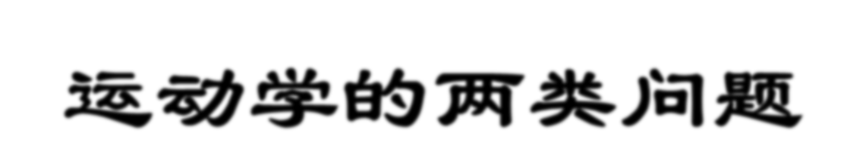


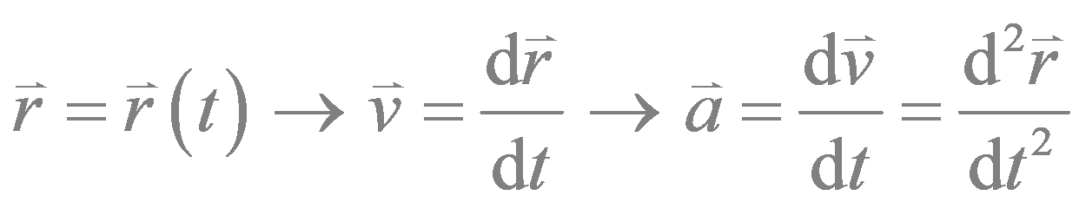


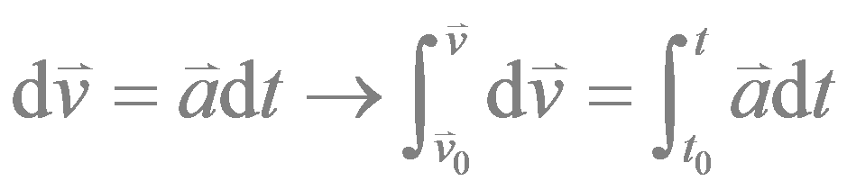


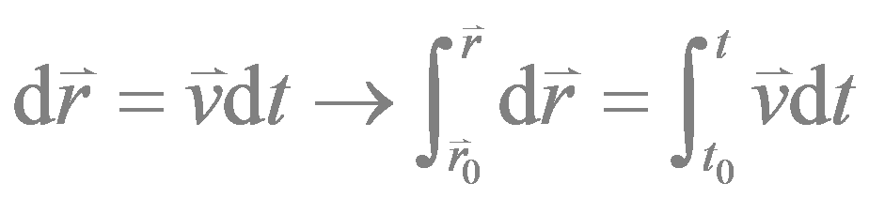
运动学的两类问题
1、已知运动方程，求质点任意时刻的位置、 速度以及加速度
2
r = r (t ) → v = ^{dr} → a = ^{dv} = ^{d r}
dt dt dt ²
2、已知运动质点的速度函数（或加速度函数） 以及初始条件求质点的运动方程
∫
v t
dv = adt →
dr = vdt →
dv =
∫
adt
v
0
t
0
∫
r
∫
t
dr =
vdt
r
0
t
0

Slide 161
02. 切向加速度和法向加速度
在质点的运动轨迹上，任 取一点 o 作为坐标的原点。从 原点 o 到轨迹曲线上任意一点 P 的弧长定义为 P 点的坐标 s
τ n
P
s
Δs
n
坐标轴的方向分别取切线 和法线方向。
o
Q
τ
规定：切向坐标轴沿质点前进方向的切向为正，单位矢量为τ
法向坐标轴沿轨迹的法向凹侧为正，单位矢量为 n

Slide 162
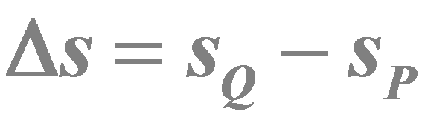
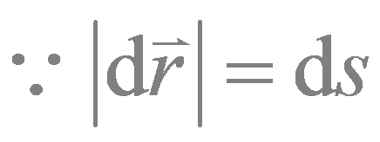




τ n
Δs = s − s
P
Q
P
s
Δs
n
o
Q
τ
dr = ds
_{v =} ds
∴ v = ^{dr} = ^{ds} τ
dt dt
dt

Slide 163
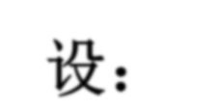



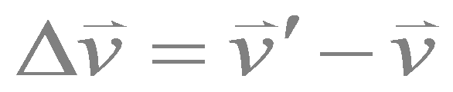
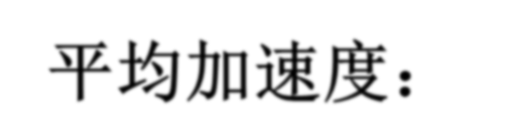
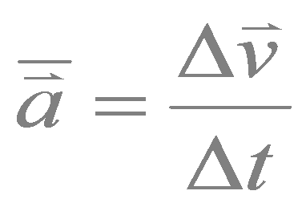


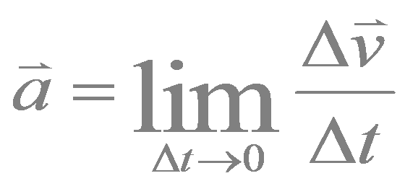



法向加速度和切向加速度
v′
设：某一质点作一般曲线运动
Δθ
t 时刻位于 点，速度为
v
Δs
v
v
′
P
P₂
P
经过Δt 时间位于 点，速度为
1
2
速度增量：
Δv = v′ − v
_{Δ}
❖
v
平均加速度：
a = _{Δt}
v′
❖
Δv
❖
Δv
瞬时加速度：
a =
lim
v
Δt
Δt →0

Slide 164
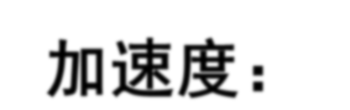
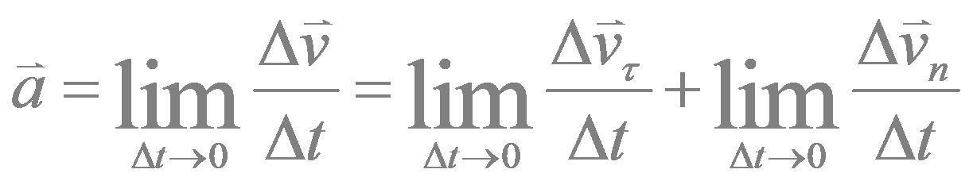
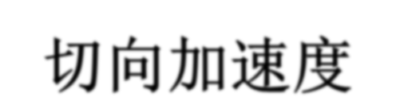
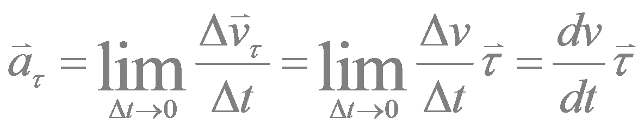
_{Δ}  
v = Δv_{τ}
Δv_{n}
❖
Δv
τ
加速度：
v′
❖
_{Δ}
❖
❖
Δv v_{τ}
Δv_{n}
Δv
^{a =} lim _{Δt} ⁼ lim _{Δt} ⁺ lim _{Δt}
Δθ _{Δv}
v
❖
Δt→0 Δt→0 Δt→0
n
❖
右边第一项称为切向加速度，用a_{τ} 表示
_{Δ}
❖
v_{τ}
Δv  dv 
a
=
lim
=
lim
τ = τ
τ
Δt Δt dt
Δt→0 Δt→0
切向加速度反映速度大小的变化
其方向沿轨道切线方向

Slide 165
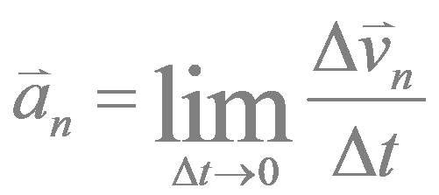
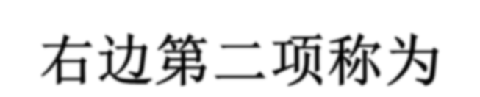









_{Δ}
❖
v_{n}
右边第二项称为法向加速度
a =
lim
n
Δt
Δt →0
❖
_{Δ}
_{= lim} v ⋅Δθ _{= lim} v ⋅Δθ Δs
a =lim
v_{n}
n
Δt
Δt ΔsΔt
Δt →0
Δt →0 Δt→0
_{lim} Δs ₌ ds _{= v}
_{lim} Δθ ₌ 1
其中：
Δt dt
Δs ρ
Δt→0
_{v}2
ρ
Δt →0
_{Δ}
❖
❖
v_{τ}
法向加速度
a =
n
n
v′
大小：
方向：
Δv
Δθ _{Δ}
_{v}2
v_{n}
❖
沿法线方向， 指向曲率中心。
a_{n} = _{ρ}
v

Slide 166








❖ ₌  ₊ 
a a_{n} a_{τ}
全加速度：
全加速度的大小：
a² + a²
n
τ
全加速度的方向：
θ = arctg ^{an}
a_{τ}
例：抛体运动
❖
❖
a_{τ}
a_{n}
θ
mg

Slide 167

圆周运动
圆周运动是一般曲线运动的一个特例，曲 率半径恒为r。
_{v}2
dv
一般圆周运动：
a_{τ} = _{dt}
a_{n} = _{r}
_{v}2
匀速圆周运动：
a_{τ} = 0
a = a_{n} = _{r}

Slide 168









设：质点作半径为r的圆周运动
^{角位置θ ：} 质点所在的位
矢与x轴的夹角
角位移Δθ： 质点从A到B位
矢转过的角度
规定： 逆时针转向Δθ为正 顺时针转向Δθ为负
B
Δs
A
R
Δθ_{θ}
o
x
Δθ dθ
−1
角速度ω：
^{ω = lim} Δt ⁼ dt
(rad ⋅ s )
Δt→0
_{β = lim} Δω ₌ dω
角加速度：
(rad ⋅ s⁻² )
Δt dt
Δt→0

Slide 169


角量表示匀加速圆周运动的基本公式：
ω = ω₀ + β t
1
θ = θ + ω t + β t
2
0 0
2
s = rθ
ds _{= r} dθ dt dt
ω = ω + 2β (θ −θ )
2
2
0 0
角量和线量的关系：
v = rω
a_{τ} = rβ
dv dω
= r
dt dt
_{v}2
a = rω
2
a_{n} = _{r} = rω
2
n

Slide 170
03. 运动的相对性

Slide 171
y
y′
s′
s
P
vt
设初始时刻两 坐标原点重合
o o′
z z′
x
x′
x′ = x − vt y′ = y
z′ = z t′ = t
x = x′ + vt y = y′
z = z′ t = t′
伽利略变换

Slide 172
伽利略变换中默认了绝对时空。
速度变换：
^{dx′} = ^{d} (x − vt) = ^{d} (x − vt) dt′ dt′ dt
u′_{x} = u_{x} − v u′_{y} = u_{y}
u′_{z} = u_{z}
加速度变换：
u′ = u − v
a′ = a

Slide 173
瞬时加速度：
当Δt →0 时，平均加速度的极限即为瞬时加速度。
Δv dv d²r
a = lim
2
= = (m/s )
Δt →0 _{Δt}
dt dt ²
a = ^{d v} = ^{dvx} i + ^{dvy}
dt dt dt
j + ^{dvz} k
dt
2 2 2
₌ d x d y d z
i + j + k
dt² dt² dt²
= a_{x}i + a_{y} j + a_{z}k

Slide 174
dv d² x
dv_{y}
d² y
dv d² z
a = ^{x} =
, a = =
, a = ^{z} =
x
dt dt²
y
dt dt²
z
dt dt²
❖
2 2
2
加速度的大小：
a = a_{x} + a + a
y
z
加速度的方向：
当 Δt 趋向零时，速度增量 Δv 的极限方向

Slide 175
❒
例：
2
( SI )
r = 2ti − 5t j
v = ^{dr} = 2i −10t j
dt
a = ^{dv} = −10 j
m/s²
dt

Slide 176
运动学的两类问题
1、已知运动方程，求质点任意时刻的位置、 速度以及加速度
2
r = r (t ) → v = ^{dr} → a = ^{dv} = ^{d r}
dt dt dt ²
2、已知运动质点的速度函数（或加速度函数） 以及初始条件求质点的运动方程
∫
v t
dv = adt →
dr = vdt →
dv =
∫
adt
v
0
t
0
∫
r
∫
t
dr =
vdt
r
0
t
0

Slide 177
02. 切向加速度和法向加速度
在质点的运动轨迹上，任 取一点 o 作为坐标的原点。从 原点 o 到轨迹曲线上任意一点 P 的弧长定义为 P 点的坐标 s
τ n
P
s
Δs
n
坐标轴的方向分别取切线 和法线方向。
o
Q
τ
规定：切向坐标轴沿质点前进方向的切向为正，单位矢量为τ
法向坐标轴沿轨迹的法向凹侧为正，单位矢量为 n

Slide 178
τ n
Δs = s − s
P
Q
P
s
Δs
n
o
Q
τ
dr = ds
_{v =} ds
∴ v = ^{dr} = ^{ds} τ
dt dt
dt

Slide 179
法向加速度和切向加速度
v′
设：某一质点作一般曲线运动
Δθ
t 时刻位于 点，速度为
v
Δs
v
v
′
P
P₂
P
经过Δt 时间位于 点，速度为
1
2
速度增量：
Δv = v′ − v
_{Δ}
❖
v
平均加速度：
a = _{Δt}
v′
❖
Δv
❖
Δv
瞬时加速度：
a =
lim
v
Δt
Δt →0

Slide 180
_{Δ}  
v = Δv_{τ}
Δv_{n}
❖
Δv
τ
加速度：
v′
❖
_{Δ}
❖
❖
Δv v_{τ}
Δv_{n}
Δv
^{a =} lim _{Δt} ⁼ lim _{Δt} ⁺ lim _{Δt}
Δθ _{Δv}
v
❖
Δt→0 Δt→0 Δt→0
n
❖
右边第一项称为切向加速度，用a_{τ} 表示
_{Δ}
❖
v_{τ}
Δv  dv 
a
=
lim
=
lim
τ = τ
τ
Δt Δt dt
Δt→0 Δt→0
切向加速度反映速度大小的变化
其方向沿轨道切线方向

Slide 181
_{Δ}
❖
v_{n}
右边第二项称为法向加速度
a =
lim
n
Δt
Δt →0
❖
_{Δ}
_{= lim} v ⋅Δθ _{= lim} v ⋅Δθ Δs
a =lim
v_{n}
n
Δt
Δt ΔsΔt
Δt →0
Δt →0 Δt→0
_{lim} Δs ₌ ds _{= v}
_{lim} Δθ ₌ 1
其中：
Δt dt
Δs ρ
Δt→0
_{v}2
ρ
Δt →0
_{Δ}
❖
❖
v_{τ}
法向加速度
a =
n
n
v′
大小：
方向：
Δv
Δθ _{Δ}
_{v}2
v_{n}
❖
沿法线方向， 指向曲率中心。
a_{n} = _{ρ}
v

